Slide 1
Причины резкого изменения среды обитания на земле
Выполнил: Баинбетова В.В.
Проверил: Спирина С.С.
2018г.

Slide 2
Среда обитания
Среда обитания (экологическая ниша) — совокупность конкретных абиотических и биотических условий, в которых обитает данная особь, популяция или вид, часть природы, окружающая живые организмы и оказывающая на них прямое или косвенное воздействие.
Среда обитания (экологическая ниша), часто перекрывается с термином «ареал» - географическое распространение биологического вида.

Slide 3
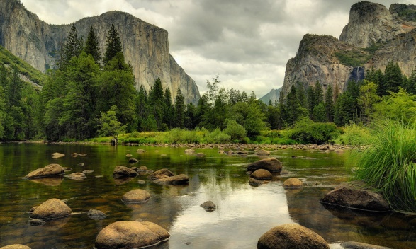
Нетронутая человеком среда обитания многих растений и животных

Slide 4
Среда обитания
Различают естественную и искусственную (созданную человеком) среду обитания. Естественные среды обитания в основном делятся на наземно-воздушную, почвенную, водную и внутриорганизменную. Отдельные свойства и элементы среды, воздействующие на организмы, называют экологическими факторами.

Slide 5
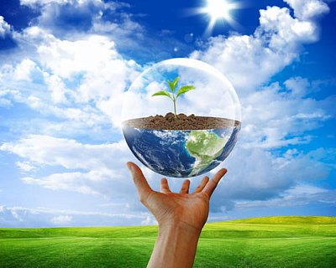
Человек и среда обитания
Человек и среда обитания непрерывно находятся во взаимодействии, образуя постоянно действующую систему «человек - среда обитания».
Естественная среда самодостаточна и может существовать и развиваться без участия человека, а все иные виды среды обитания, созданные человеком, самостоятельно развиваться не могут и после их возникновения обречены на старение и разрушение.

Slide 6
Биография
Биосфера - природная область распространения жизни на Земле, включающая нижний слой атмосферы, гидросферу и верхний слой литосферы, не испытавших техногенного воздействия.
На протяжении многих веков среда обитания человека медленно изменяла свой облик и, как следствие, мало менялись виды и уровни негативных воздействий. Так продолжалось до середины XIX в. - начала активного роста воздействия человека на среду обитания.
В XX в. на Земле возникли зоны повышенного загрязнения биосферы, что привело к частичной, а в ряду случаев и к полной региональной деградации.

Slide 7
Основные причины изменения среды обитания
Высокие темпы роста численности населения на Земле (демографический взрыв).
Урбанизация населения.
Интенсивное развитие промышленного и сельскохозяйственного производства.
Рост потребления и концентрация энергетических ресурсов.
Массовое использование средств транспорта.
Рост затрат на военные цели.

Slide 8
Достижения в медицине, повышение комфортности деятельности и быта, интенсификация и рост продуктивности сельского хозяйства во многом способствовали увеличению продолжительности жизни человека и как следствие росту население Земли.
Сможет ли Земля прокормить такое количество людей? Теоретически при рациональной эксплуатации планета могла бы удовлетворить элементарные потребности населения, вдвое превышающего современное. Но это только теоретически. Все глубже становится пропасть между богатством и бедностью. По меньшей мере, 20% мирового населения живет в крайне тяжких условиях.

